Slide 1
Скульптура першої половини ХІХ століття
Підготував
учень 9-А класу
Снігурівської районної гімназії
Рижук Артем

Slide 2
Іван Петрович Мартос
Народився в 1754 році у місті Ічні Полтавської губернії (тепер Чернігівська область) в козацькій родині. Дядько Мартоса був сотником ічнянської сотні й добрим різьбярем. Відомо, що він різьбив іконостас ічнянської церкви та скульптури цього іконостасу. Тому перші кроки Іван Мартос міг пройти у себе вдома.
З 1764—73 навчався у Петербурзькій Академії Мистецтв у Л. Роллана і Н. Жілле. Але найбільш його хист до скульптури сформувався за кордоном, у Римі, в майстерні славного Антоніо Канови. Працюючи там, Мартос багато малював під проводом Помпео Батоні та Рафаеля Менгса, велетнів західноєвропейського малярства доби класицизму.
В 1779 р. Мартос повернувся до Петербурга вже як справжній майстер, скульптор. Тому був призначений до Академії мистецтв у Петербурзі, був її професором (з 1794), а пізніше — ректором (з 1814). Більше ніж за півстоліття своєї праці Мартос залишив по собі в мармурі та бронзі велику кількість скульптур.
Роботи І. Мартоса мали великий вплив на скульпторів Російської імперії 19 століття.
Помер 5 (17) квітня 1835 року в Петербурзі.

Slide 3
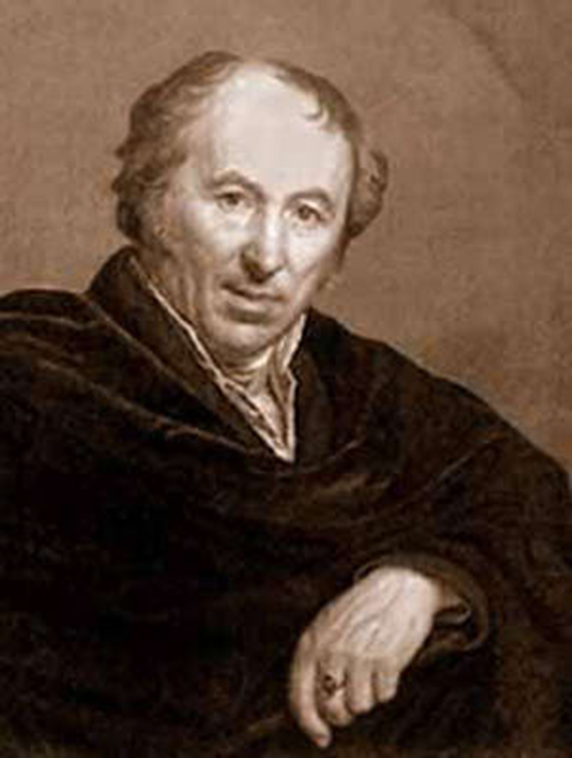
Іван Петрович Мартос

Slide 4
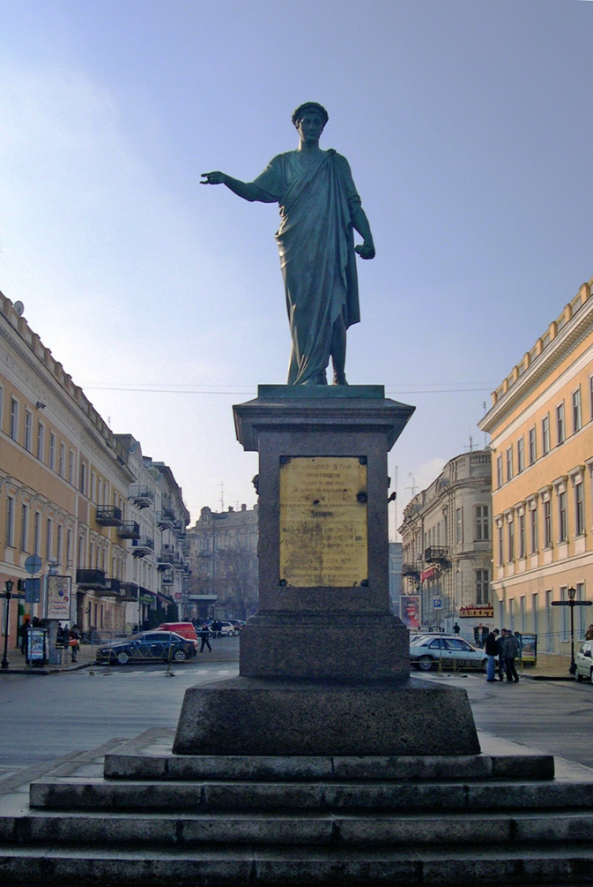
І.П.Мартос пам`ятник А.Є.Ришельє в Одесі

Slide 5
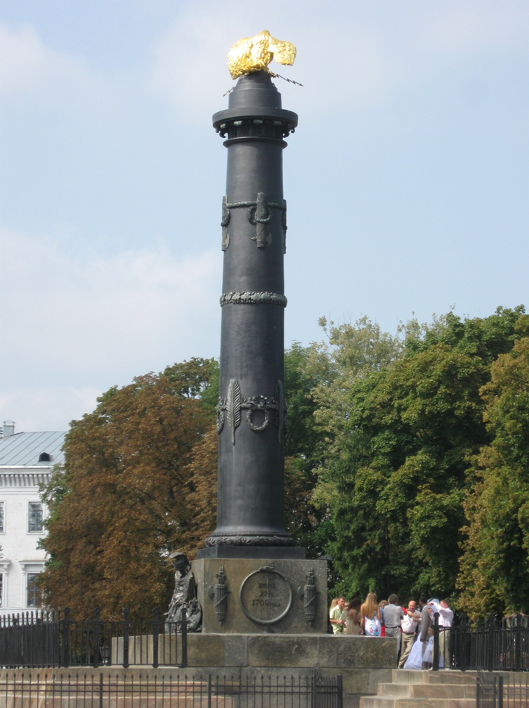
І.П.Мартос монумент Слави у Полтаві

Slide 6
Василь Іванович Демут-Малиновський
Васи́ль Іва́нович Демут-Малино́вський (1779 – 1846) — російський скульптор українського походження, вихованець і ректор Імператорської академії художеств (1835-1846). Автор скульптурного оформлення багатьох імперських будівель у Санкт-Петербурзі. Один із авторів пам'ятника Володимиру Велико Народився у Санкт-Петербурзі 2 (13) березня 1779 року в родині українця. Батько служив при Адміралтействі «різного діла майстром» по дереву. Вже у 6-річному віці здібний хлопчик став вихованцем Академії художеств, до провчився до 1800 року у відомого скульптора Михайла Козловського.
За період навчання чотири рази відзначався нагородами Академії. Зокрема, за успіхи у ліпленні з натури — малою (1798) та великою (1799) срібними медалями, а також золотими медалями другого (за барельєф «Ангел виводить апостола Петра з темниці» у 1799 році) та першого ступеня (у складі групи скульпторів, за колективну роботу — барельєфи до пам'ятника Петру I біля Михайлівського замку).му у Києві.

Slide 7
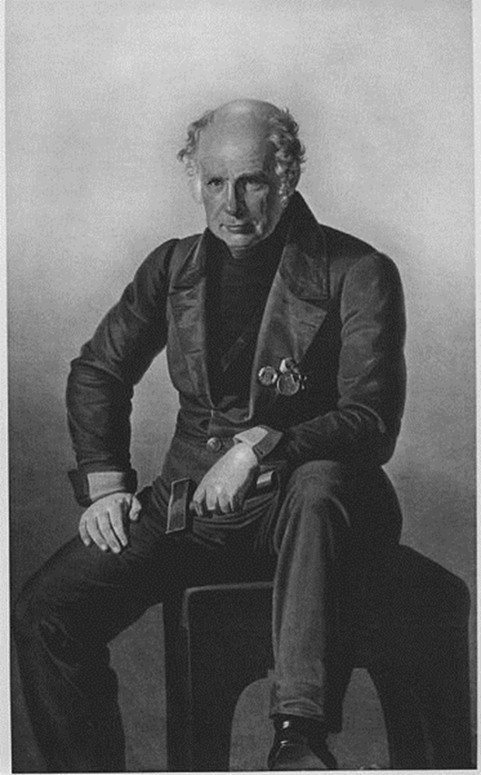
Василь Іванович Демут-Малиновський

Slide 8
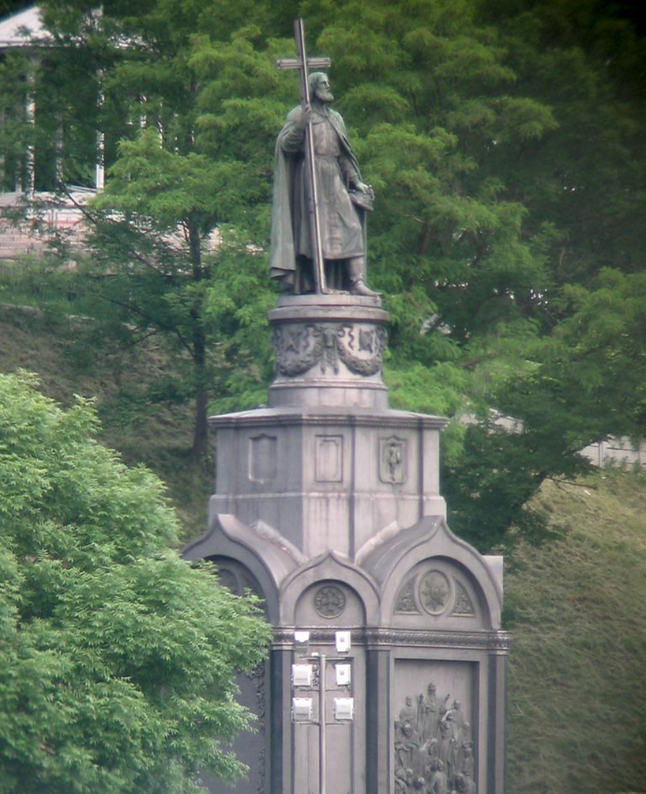
В.І.Демут-Малиновський пам`ятник Володимиру Великому у Києві

